Slide 1

TRABAJO FIN DE GRADO
VISUALIZACIÓN DE DATOS EN REALIDAD VIRTUAL
Alumno: Adrián Pizarro Serrano
Tutor: Dr. Jesús M. González Barahona
2020

Slide 2
ÍNDICE
Introducción
Visualización de datos
Realidad Virtual
Objetivos
Tecnologías usadas
Fases del Proyecto
Metodología e implementación
Comunidad y uso del módulo
Conclusión
Demo
Preguntas

Slide 3
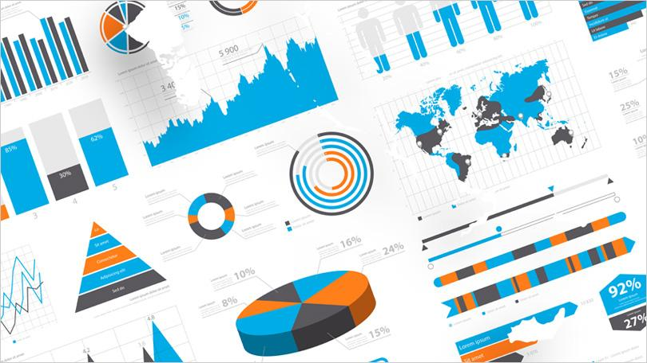
VISUALIZACIÓN DE DATOS
Debido a la gran cantidad de datos generados en la actualidad nace el paradigma de cómo analizar dicha información, de manera clara, rápida y sencilla a través de visualizaciones.

Slide 4
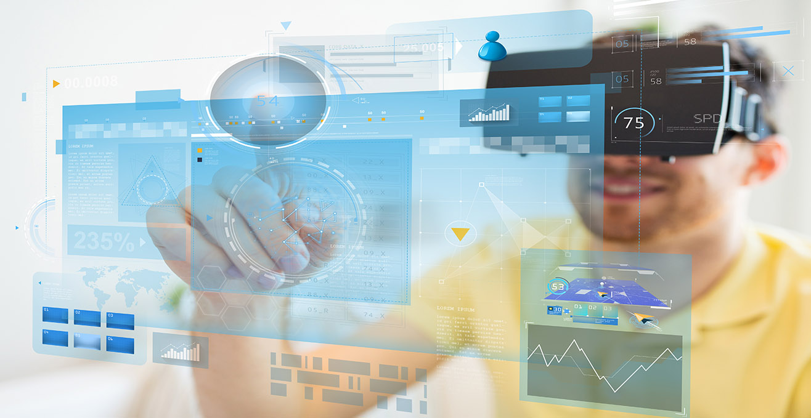
REALIDAD VIRTUAL
Consiste en generar un entorno de apariencia real mediante la tecnología. Tiene el fin de hacer sentir al usuario que está dentro del mismo y ofrecerle nuevas posibilidades.

Slide 5
OBJETIVOS
Este proyecto tiene como objetivo crear un sistema para la visualización de datos en 3D compatible con cualquier navegador.
Interacción y visionado en dispositivos de realidad virtual.
Herramientas para interpretar y manejar los datos.
Permitir el consumo de distintas fuentes de datos

Slide 6
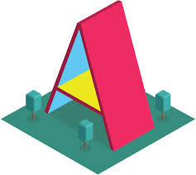





TECNOLOGÍAS USADAS
A-Frame
Framework web que permite construir experiencias de realidad virtual en el navegador, así como en dispositivos de realidad virtual.
Empaquetador de módulos estáticos. Además, sirve para que los navegadores puedan interpretar mejor el código JavaScript desarrollado.
Servidor Web en C++ que nos permite desarrollar en el lado del servidor con JavaScript. Es monohilo y atiende peticiones asíncronamente.
JavaScript
Utilizado para dotar de funcionalidad y dinamismo a páginas web, así como comunicar vista con el controlador.
HTML5
Lenguaje de marcado para construir páginas web. Nace en 2014 como mejora de HTML incluyendo nuevas etiquetas y mejoras en la API.
Herramienta de control de versiones utilizada en este proyecto.

Slide 7
FASES DEL PROYECTO
Toma de requisitos
Estudio de la librería A-Frame y desarrollo de primeras visualizaciones.
Visualización y API
Se comienza a trabajar en el API para filtrar, refrescar gráficos de manera dinámica y la inclusión de más visualizaciones y configuración.
10/2018
05/2019
08/2018
12/2019
Primeras incidencias cerradas
Actualización de la librería y refactorización del código en base a los estándares propuestos por A-Frame.
Fin desarrollo del proyecto
Inicio de la documentación y memoria del proyecto, así como realización de una web con demos.

Slide 8
METODOLOGÍA Y ARQUITECTURA
SCRUM
Versión simplificada donde se han mantenido reuniones periódicas en las cuales el tutor desempeñaba el papel de cliente y el autor el de desarrollador.
Aplicación web NodeJs
Arquitectura web con NodeJS como servidor y npm como gestor de dependencias. Utilizando HTML y JavaScript en el cliente.

Slide 9
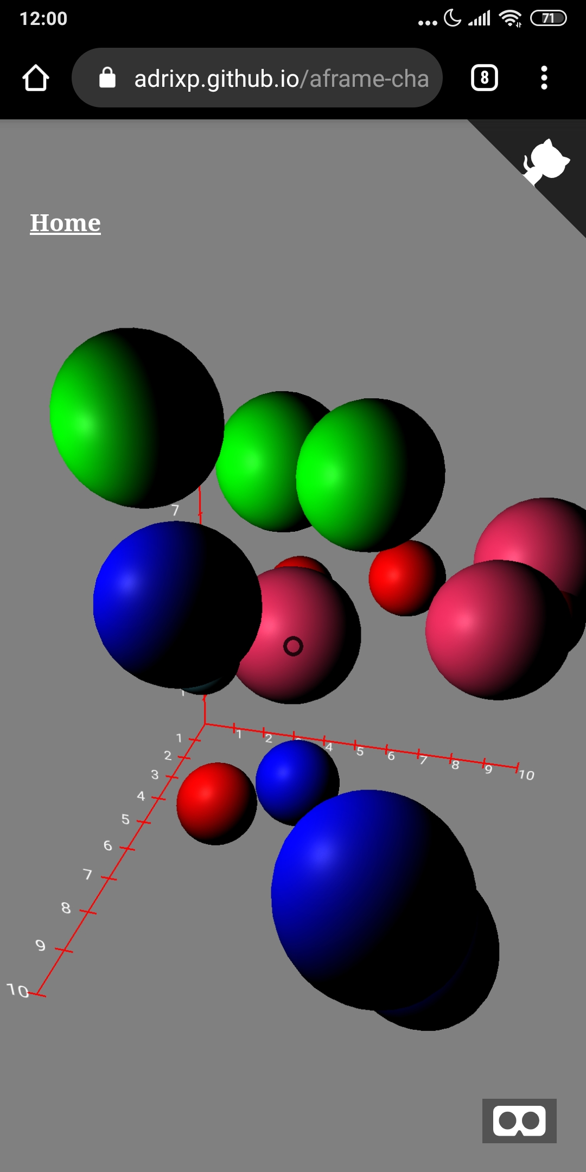
Múltiples dispositivos I
Puede ser visualizado en cualquier navegador, ya sea escritorio, móvil o tableta. Además, en cualquier dispositivo de realidad virtual.
Android con Navegador Chrome

Slide 10
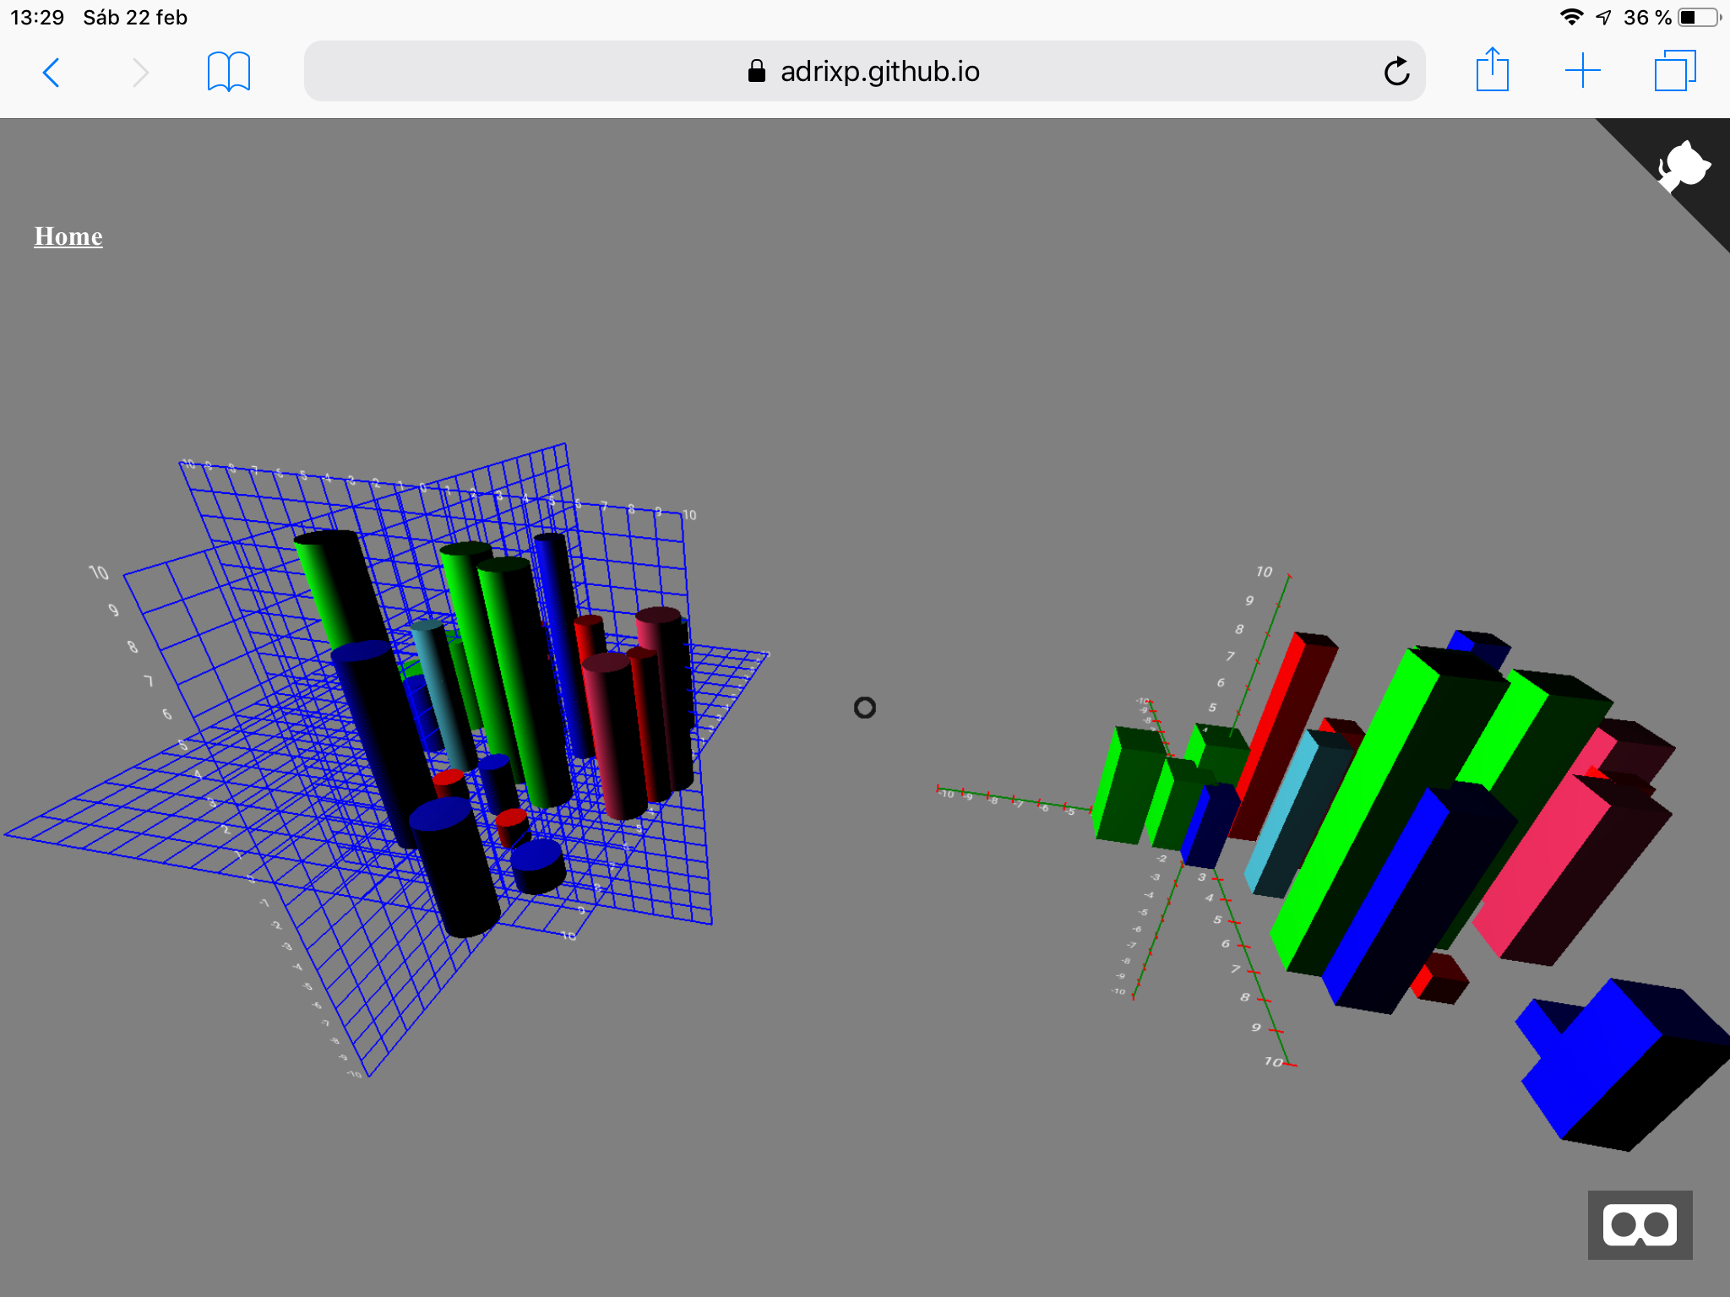
Múltiples dispositivos II
iPad con navegador Safari
Place your screenshot here

Slide 11
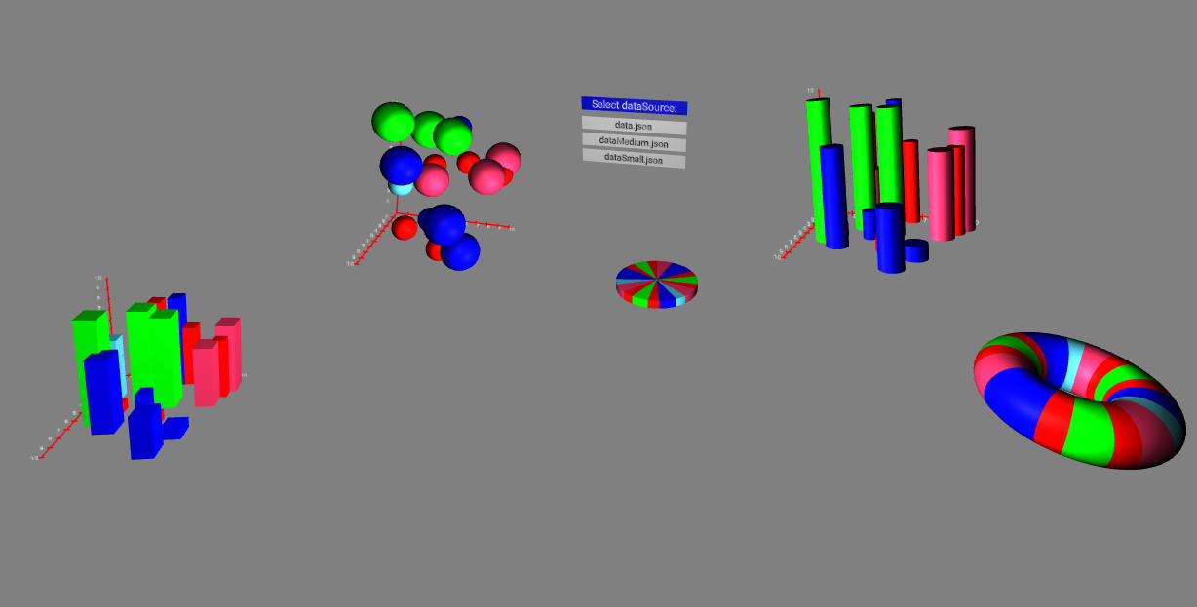
Place your screenshot here
DESKTOP PROJECT
Show and explain your web, app or software projects using these gadget templates.

Slide 12
102 Descargas semanales
3 Peticiones de la comunidad
5 proyectos la usan
De un total de 2.522 desde febrero de 2019
0 incidencias abiertas
Con gran previsión en 2020
Datos de GitHub y npm.org

Slide 13
CONCLUSIONES
Se ha alcanzado el objetivo de crear un módulo para visualizar datos con realidad virtual en cualquier dispositivo, dónde:
La comunidad colabora y usa el proyecto.
Hay amplias líneas futuras para mejorar el trabajo. Como por ejemplo integración con bases de datos o visualización en tiempo real.

Slide 14
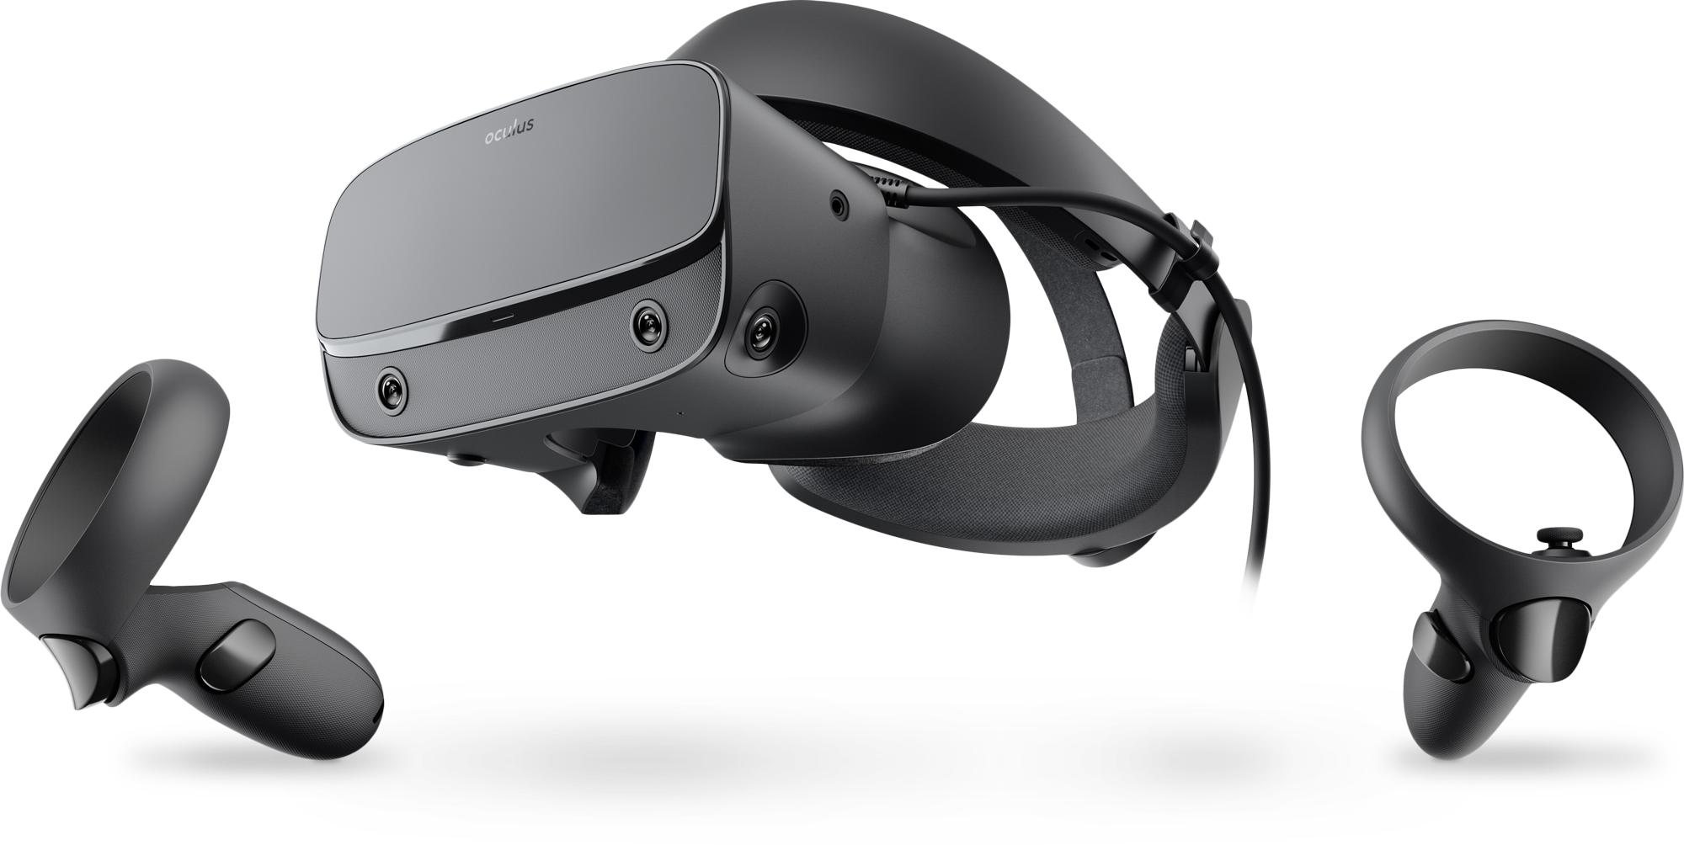
DEMO
Place your screenshot here

Slide 15
¡Gracias!
¿Preguntas?
Podéis encontrarme en:
a.pizarros@alumnos.urjc.es
https://github.com/adrixp

